Slide 1
TDD
CVDS
Notes:
‹#›

Slide 2
Principios STUPID
Singleton
Tight Coupling
Untestability
Premature Optimization
Indescriptive Naming
Duplication (DRY)

Slide 3
Errores en el Software
Hay errores que tan solo son defectos (Un error en una etiqueta)
Hay errores costosos (‘+’ por ‘-’) (En un cajero automático)
Hay errores que cuestan vidas humanas (Antimisil guerra del golfo)

Slide 4
Pruebas
Ventajas
Ayuda a encontrar algunos defectos de Software
Entre más pruebas más confiabilidad en el software (?)
Cuando se modifica el software, ayuda a encontrar errores que son introducidos por las modificaciones
Desventajas
Cuantas pruebas se pueden hacer a mano? 1 - 100 - 1000 - 10000?
Se hacen muy pocas pruebas
No es muy agradable hacer pruebas
No se prueban todos los escenarios posibles

Slide 5
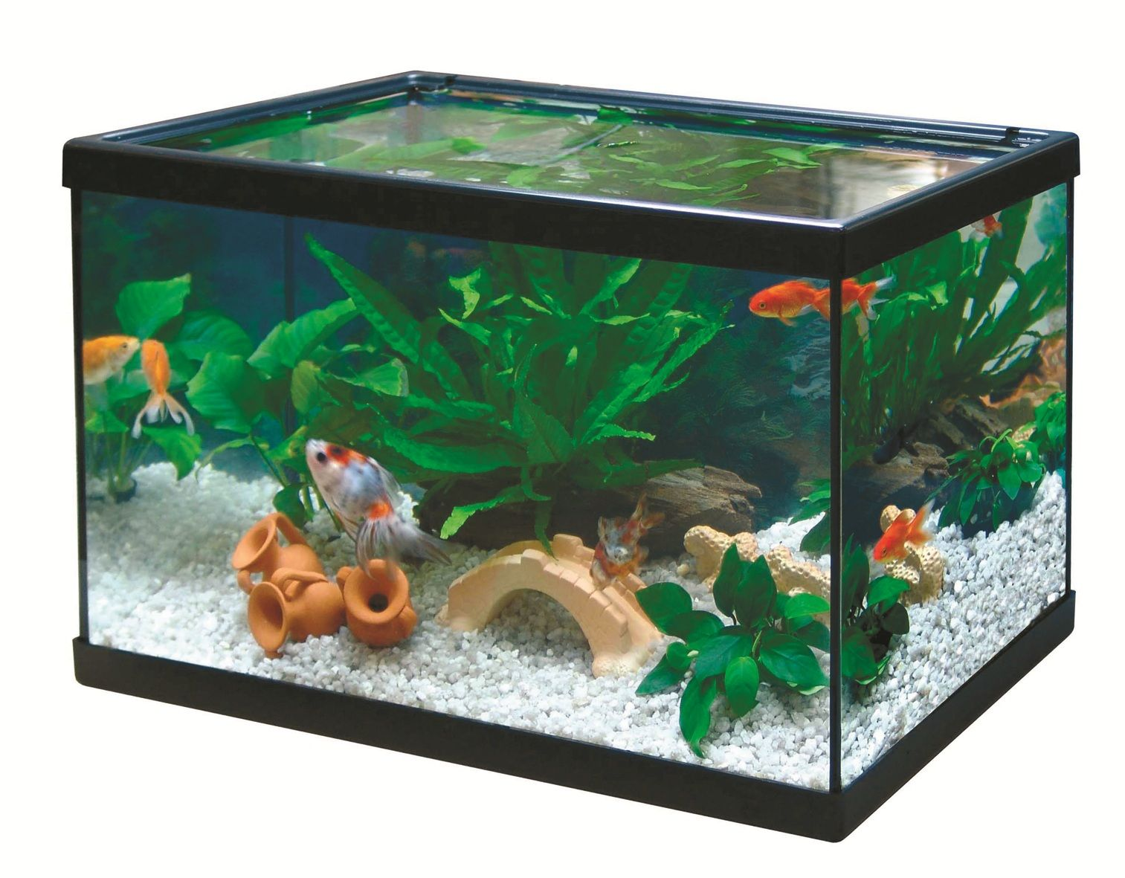

Tipos de Pruebas
Caja Blanca
Caja Negra
Cómo comprobar que una función -sin conocer su implementación- funciona de acuerdo con la especificación?

Slide 6
Problema de la dimensionalidad
Pruebas intuitivas?
Pruebas exhaustivas?
Pruebas aleatorias?
Notes:
‹#›

Slide 7
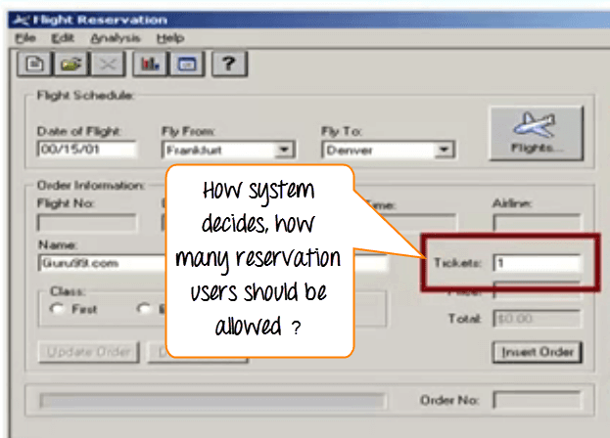
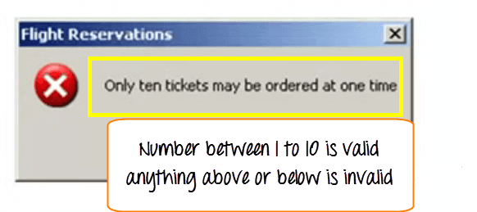
Reservación
Tomado de: http://www.guru99.com

Slide 8
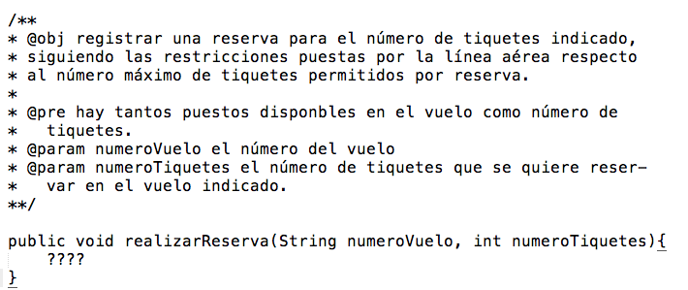
Reservación
Backend:

Slide 9
Diseño de casos de prueba
Input: n
Valid: 1 <= n <= 10
Invalid: not (1 <= n <= 10) == (n < 1) or (n > 10)
Las pruebas exhaustivas son costosas
Idea: partir el dominio en clases de equivalencia

Slide 10
Ejemplo (tomado de http://istqbexamcertification.com/)
A savings account in a bank has a different rate of interest depending on the balance in the account. In order to test the software that calculates the interest due, we can identify the ranges of balance values that earn the different rates of interest:
3% rate of interest is given if the balance in the account is in the range of $0 to $100
5% rate of interest is given if the balance in the account is in the range of $100 to $1000
7% rate of interest is given if the balance in the account is more than $1000
Notes:
‹#›

Slide 11
Ejemplo (tomado de http://istqbexamcertification.com/)
Aproximación 1:
401 casos de prueba:
$0.00
$2.00
$4.00
...
$100.00
$102.00
$104.00
…
$800.00
Aproximación 2:
4 casos de prueba:
-$10.00
$50.00
$260.00
$1348.00
Notes:
‹#›

Slide 12
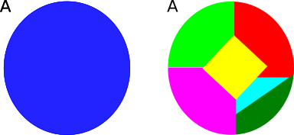
Clases de Equivalencia
Partición del dominio en conjuntos disjuntos
La unión de todos los conjuntos es el dominio

Slide 13
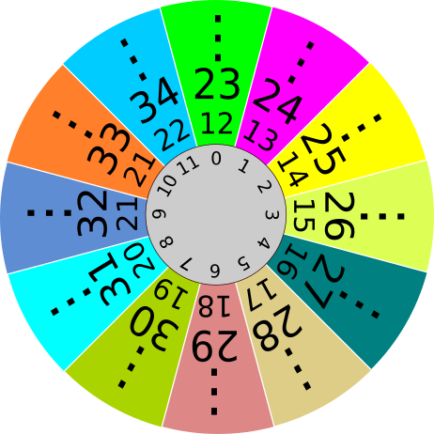
Ejemplo:

Slide 14
Pruebas utilizando Clases de Equivalencia
Hipótesis de las pruebas con clases de equivalencia:
Si un valor/condición de una de partición pasa la prueba, es probable que los demás casos de la misma partición pasen.
Si un valor/condición de una partición produce un fallo, es probable que los demás casos de la misma partición también fallen

Slide 15
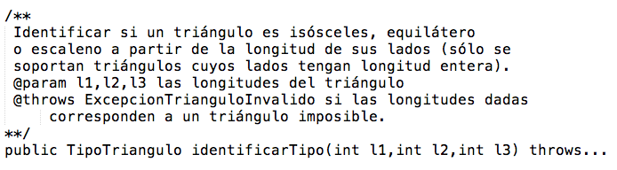
Ejemplo 2

Slide 16
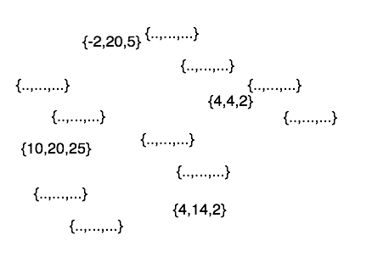
Pruebas de caja negra
Dominio de la función?
Que tal si l1, l2, l3 son BigInteger (limitados por la memoria)

Slide 17
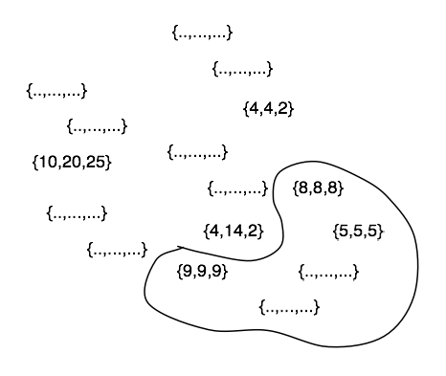
Clase de equivalencia de los triángulos equilateros
Ojo: {0,0,0}, {-1,-1,-1} ...

Slide 18
Ejercicio
Como se puede partir el conjunto en clases de equivalencia?

Slide 19
Límites y Fronteras
Se debe tener consideraciones especiales en los límites/fronteras/bordes:
0 <= n <= 1000
1000 < n
¿Qué valores de los lados no representan triángulos?
Desigualdad triangular.
Números negativos, arreglos vacíos, etc.
Las clases de equivalencia de un dominio son disjuntas.
Los triángulos equiláteros no deben ser considerados como isósceles
Notes:
‹#›

Slide 20
Análisis de frontera
Complemento para las clases de equivalencia.
Al examinar las especificaciones para identificar clases de equivalencia, se debe tener especial consideración con los límites.
Busca probar los límites entre las particiones dadas por las clases de equivalencia
¿Por qué?

Slide 21
Análisis de frontera
Selección de casos:
Intervalos
¿Qué pruebas de frontera serían adecuados para el problema de los balances en las cuentas bancarias?

Slide 22
Para el laboratorio
Pruebas de frontera y clases de equivalencia
Design Techniques for Enhancing Unit Tests - DZone
Revisar patrones de comportamiento
Comando
Revisar patrones estructurales
Adaptador
Fachada
Notes:
‹#›

